Slide 1
LAWZIC
프로젝트 착수보고서
Agentic RAG 기반 근로계약서 위험조항 분석 서비스
PROJECT KICK-OFF REPORT · 2026
기획 · 요구사항 · 시스템 설계 · 수행 계획
Notes:
[Sources]
- LAWZIC 프로젝트 로컬 소스 코드 및 설계 문서

Slide 2
목차 Ⅰ
1.1
프로젝트 주제
1.2
서비스 배경 및 목적
1.3
서비스 핵심 기능
1.4
기대 효과
2.1
정책 정의서
2.2
요구사항 정의서
2.3
기능 정의서
02
Notes:
[Sources]
- LAWZIC 프로젝트 로컬 소스 코드 및 설계 문서

Slide 3
목차 Ⅱ
3.1
기술 스택 및 개발 환경
3.2
시스템 아키텍처
3.3
사용자 흐름도
3.4
메뉴 구조도
3.5
API 설계
3.6
시스템 흐름도
3.7
화면 설계
3.8
ERD
4.1
전체 일정 계획
03
Notes:
[Sources]
- LAWZIC 프로젝트 로컬 소스 코드 및 설계 문서

Slide 4
1.1 프로젝트 주제
LAWZIC
분석 대상
근로계약서 PDF
근로계약서를 업로드하면 위험 조항과 법적 근거를 함께 제공하는 AI 분석 플랫폼
핵심 가치
위험 탐지
근거 제시
수정 방향
04
Notes:
[Sources]
- LAWZIC 프로젝트 로컬 소스 코드 및 설계 문서

Slide 5
1.2 서비스 배경 및 목적
서비스 배경
사용자 문제
개발 목적
긴 계약서
어려운 법률 용어
분산된 법적 근거
위험 조항 식별 부담
검토 비용과 시간
판단 근거 부족
PDF 한 번으로
위험·출처·대체문구를
연결하여 제공
법률 자문을 대체하지 않고, 사용자가 계약 검토의 우선순위와 다음 행동을 결정하도록 지원
05
Notes:
[Sources]
- LAWZIC 프로젝트 로컬 소스 코드 및 설계 문서

Slide 6
1.3 서비스 핵심 기능
01
02
03
04
05
계정
분석
근거
행동
상담
일반·소셜 로그인
약관 동의·계정 복구
PDF 업로드
위험도·체크리스트
페이지 하이라이트
관련 법령 출처
대체 문구
PDF 리포트
노동법 RAG 상담
상담 이력
PDF 선택
분석 시작
위험 검증
결과 확인
상담·리포트
06
Notes:
[Sources]
- LAWZIC 프로젝트 로컬 소스 코드 및 설계 문서

Slide 7
1.4 기대 효과
검토 효율
설명 가능성
서비스 확장
반복적인 조항 확인 자동화
위험 우선순위 제공
원문·페이지·법령 출처 연결
판단 근거 추적
분석 이력과 상담 이력 축적
배포 가능한 법률 AI 기반
기대 지표
분석 완료율 · 출처 일치율 · 등급 분포 · 상담 응답 성공률 · 회귀 테스트 통과율
07
Notes:
[Sources]
- LAWZIC 프로젝트 로컬 소스 코드 및 설계 문서

Slide 8
2.1 정책 정의서
정책 영역
정책 내용
적용 기준
회원
필수 약관 동의, 이메일 중복 방지
서비스·개인정보 동의 버전 저장
인증
JWT 기반 접근 통제, OAuth2 연동
보호 경로는 로그인 필수
파일
PDF 1개, 10MB 이하
확장자·MIME·매직바이트 검증
분석
위험·검토 필요·안전 분리
검증된 조항으로 점수 재계산
개인정보
회원 탈퇴 시 관련 데이터 정리
계정·계약·분석·상담 이력 범위
면책
참고 정보 제공
법률 자문·법적 판단 대체 금지
08
Notes:
[Sources]
- LAWZIC 프로젝트 로컬 소스 코드 및 설계 문서

Slide 9
2.2 요구사항 정의서
ID
구분
요구사항
우선순위
FR-01
회원
가입·로그인·소셜 로그인·계정 복구
필수
FR-02
계약
PDF 업로드·조회·삭제·원문 확인
필수
FR-03
분석
위험 조항·체크리스트·위험 등급
필수
FR-04
근거
페이지 하이라이트·법령 출처
필수
FR-05
결과
대체 문구·질의응답·PDF 리포트
필수
FR-06
상담
노동법 RAG 상담·이력 저장
필수
FR-07
마이페이지
회원정보·분석 이력·상담 이력·탈퇴
필수
09
Notes:
[Sources]
- LAWZIC 프로젝트 로컬 소스 코드 및 설계 문서

Slide 10
2.2 비기능 요구사항
보안
성능·상태
품질·운영
BCrypt 비밀번호 해시
JWT 권한 검증
소유권 기반 조회
비밀값 환경변수 분리
비동기 분석 실행
상태 폴링
분석 취소
결과 영역 스크롤
출처 일치 후처리
SAFE~HIGH 회귀 데이터
법령 corpus 해시 검증
오류 메시지 표준화
10
Notes:
[Sources]
- LAWZIC 프로젝트 로컬 소스 코드 및 설계 문서

Slide 11
2.3 기능 정의서: 회원
기능
입력
처리
출력
회원가입
이름·이메일·비밀번호·동의
중복 확인·BCrypt 저장
회원 생성
로그인
이메일·비밀번호
인증 후 JWT 발급
세션 시작
소셜 로그인
Google·Naver OAuth2
티켓 교환·계정 연결·동의
JWT 발급
계정 복구
이름·이메일·재설정 토큰
메일 발송·만료 검증
ID 안내·비밀번호 변경
마이페이지
수정값·현재 비밀번호
권한 검증·이력 조회
회원정보·이력·탈퇴
11
Notes:
[Sources]
- LAWZIC 프로젝트 로컬 소스 코드 및 설계 문서

Slide 12
2.3 기능 정의서: 계약 분석
단계
기능
핵심 처리
예외 처리
1
PDF 선택
형식·크기 검증
1개·10MB·PDF 제한
2
업로드
소유자·파일 메타데이터 저장
UUID 저장명
3
분석
텍스트·페이지 좌표 추출
텍스트 PDF 우선
4
판정
규칙·의미 구조·LLM 상호 검증
낮은 확신도는 검토 필요
5
결과
요약·등급·체크리스트·출처
중복 위험 병합
6
행동
질문·대체문구·리포트
분석 취소·재분석
12
Notes:
[Sources]
- LAWZIC 프로젝트 로컬 소스 코드 및 설계 문서

Slide 13
2.3 기능 정의서: 노동법 상담
질문 입력
범위 판정
법령 검색
근거 검증
답변·이력
검색 정책
생성 정책
출처 정책
현재 질문과 후속 대화 결합
관련도 기준 미달 제거
근거 부족 시 LLM 중단
결론 우선 답변
답변이 실제 사용한 법령만 표시
문장·인용 일치 확인
13
Notes:
[Sources]
- LAWZIC 프로젝트 로컬 소스 코드 및 설계 문서

Slide 14
3.1 기술 스택 및 개발 환경
Frontend
Backend
AI
Data
Tooling
React · Vite
React Router
Java 17
Spring Boot 3.3
Security · JPA
FastAPI · PyMuPDF
LangGraph · Ollama
MariaDB
ChromaDB
Ko-SRoBERTa
Maven · npm
Pytest · JUnit
GitHub
로컬 개발 포트
React 5173
Spring 8080
FastAPI 8000
Ollama 11434
환경변수: DB · JWT · OAuth · AI URL · Ollama 모델 · 국가법령정보 API 인증값
14
Notes:
[Sources]
- LAWZIC 프로젝트 로컬 소스 코드 및 설계 문서

Slide 15
3.2 시스템 아키텍처
React
Spring Boot
FastAPI
Ollama
화면·입력·상태
인증·권한·파일·DB
PDF·규칙·RAG·LLM
구조화 생성
MariaDB
ChromaDB
회원·계약·분석·상담
법령 벡터 인덱스
15
Notes:
[Sources]
- LAWZIC 프로젝트 로컬 소스 코드 및 설계 문서

Slide 16
3.3 사용자 흐름도
메인
가입·로그인
PDF 업로드
AI 분석
결과 검토
노동법 상담
보호 경로
마이페이지
• /contracts · /legal-consultation · /mypage
• 비로그인 사용자는 /login으로 이동
16
Notes:
[Sources]
- LAWZIC 프로젝트 로컬 소스 코드 및 설계 문서

Slide 17
3.4 메뉴 구조도
LAWZIC
메인
회원
계약 분석실
노동법 상담
마이페이지
서비스 소개
시작하기
로그인
회원가입
계정 찾기
업로드
분석 이력
결과 보기
대화
출처
상담 이력
정보 수정
분석·상담 이력
회원 탈퇴
17
Notes:
[Sources]
- frontend/src/App.jsx

Slide 18
3.5 API 설계 원칙
경로 규칙
인증 규칙
응답 규칙
외부 API: /api/**
AI 내부 API: /internal/v1/**
리소스 중심 URL
JWT Bearer
Principal 기반 사용자 식별
계약 소유권 검증
HTTP 상태코드 구분
JSON 오류 메시지 표준화
비동기 분석 상태 조회
브라우저는 FastAPI를 직접 호출하지 않고 Spring Boot를 단일 서비스 진입점으로 사용
18
Notes:
[Sources]
- docs/DESIGN.md
- backend/src/main/java/com/lawzic/api/common/GlobalExceptionHandler.java

Slide 19
3.5 API 설계: 회원
Method
Path
기능
인증
POST
/api/auth/signup
필수 동의 기반 회원가입
X
POST
/api/auth/login
JWT 로그인
X
POST
/api/auth/find-login-id
아이디 찾기
X
POST
/api/auth/password-reset/*
비밀번호 재설정
X
POST
/api/auth/oauth/*
OAuth 티켓 교환·연결·가입
X
GET/PATCH/DELETE
/api/auth/me
조회·수정·탈퇴
O
19
Notes:
[Sources]
- backend/src/main/java/com/lawzic/api/auth/AuthController.java

Slide 20
3.5 API 설계: 계약·분석
Method
Path
기능
POST/GET
/api/contracts
업로드·목록
GET/DELETE
/api/contracts/{id}
상세·삭제
GET
/api/contracts/{id}/file|pages/{page}
원문·페이지 이미지
POST
/api/contracts/{id}/analysis
분석 시작
POST
/api/contracts/{id}/analysis/cancel
분석 취소
GET
/api/contracts/{id}/analysis|status
결과·상태
POST/GET
.../questions|report
계약 질문·PDF 리포트
POST/GET/DELETE
/api/legal-consultation/*
상담·이력
20
Notes:
[Sources]
- backend/src/main/java/com/lawzic/api/contract/ContractController.java
- backend/src/main/java/com/lawzic/api/analysis/AnalysisController.java
- backend/src/main/java/com/lawzic/api/analysis/LegalConsultationController.java

Slide 21
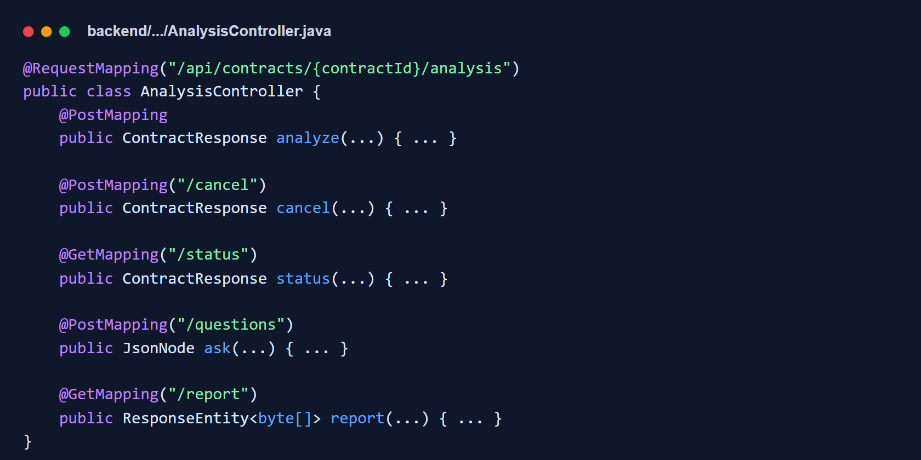
3.5 API 코드
분석 수명주기 API
• 분석 시작과 결과 조회 분리
• 상태 폴링 엔드포인트 제공
• 취소·질문·리포트를 하위 자원으로 구성
실제 코드 기준
AnalysisController.java
21
Notes:
[Sources]
- backend/src/main/java/com/lawzic/api/analysis/AnalysisController.java

Slide 22
3.6 시스템 흐름도
PDF 업로드
텍스트·좌표 추출
규칙 1차 분석
법령 RAG
LLM 상호 검증
점수·등급 재계산
React 상태 폴링
DB 결과 저장
분기 정책
• 법령 근거 또는 LLM 사용 조건이 부족하면 규칙 기반 결과로 안전하게 폴백
• 검토 필요는 위험 점수에서 제외하고 별도 건수로 표시
22
Notes:
[Sources]
- ai/app/agent.py
- ai/app/analyzer.py
- backend/src/main/java/com/lawzic/api/analysis/AnalysisService.java

Slide 23
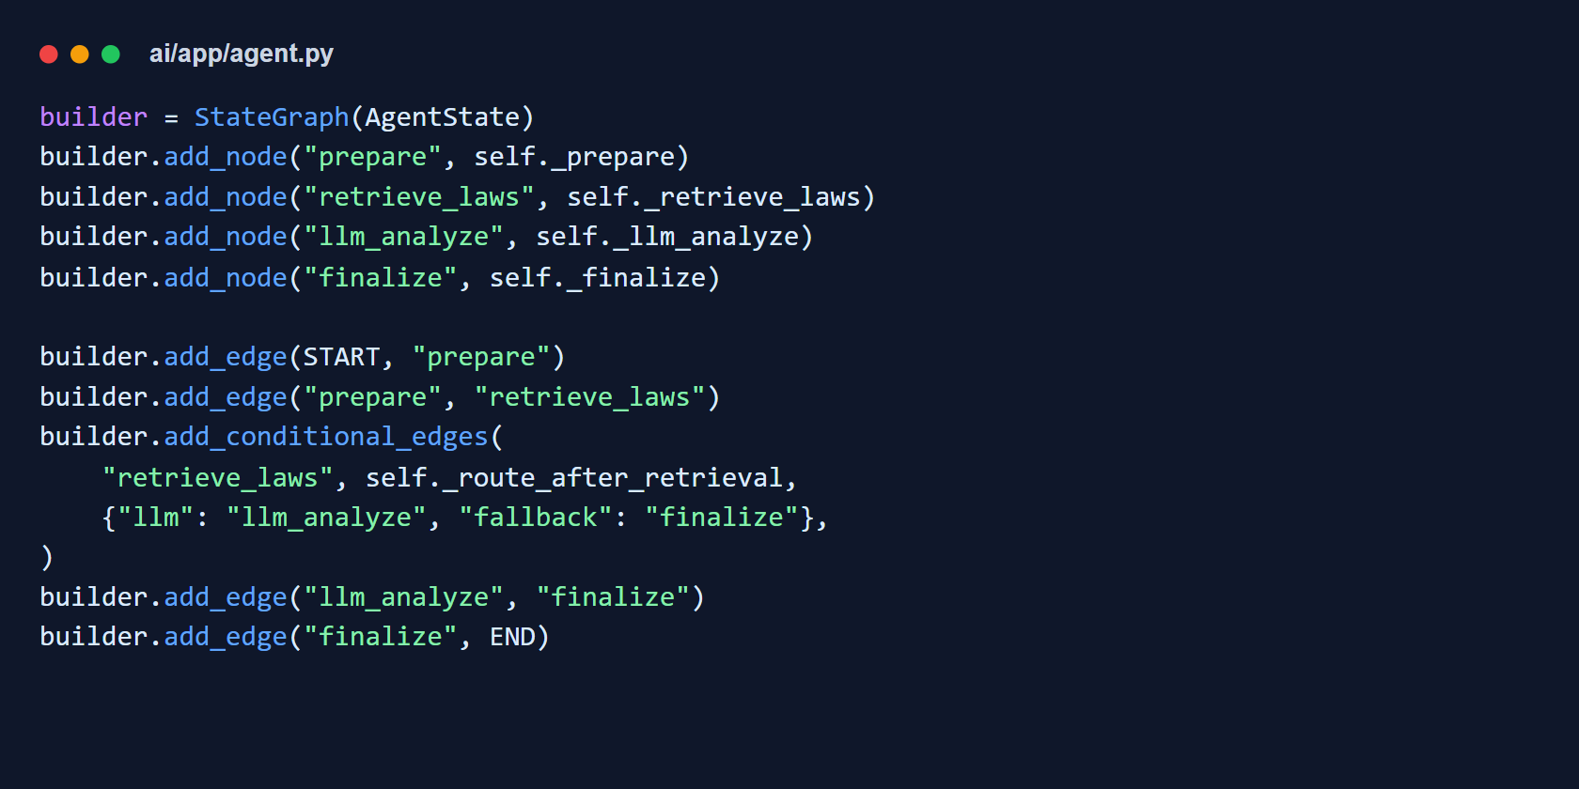
3.6 LangGraph 워크플로
상태 기반 오케스트레이션
• prepare: 규칙 기반 기준선 생성
• retrieve_laws: 관련 법령 검색
• llm_analyze: 근거 기반 구조화 분석
• finalize: 중복·체크리스트·점수 검증
조건 미충족·LLM 오류
→ finalize 폴백
23
Notes:
[Sources]
- ai/app/agent.py

Slide 24
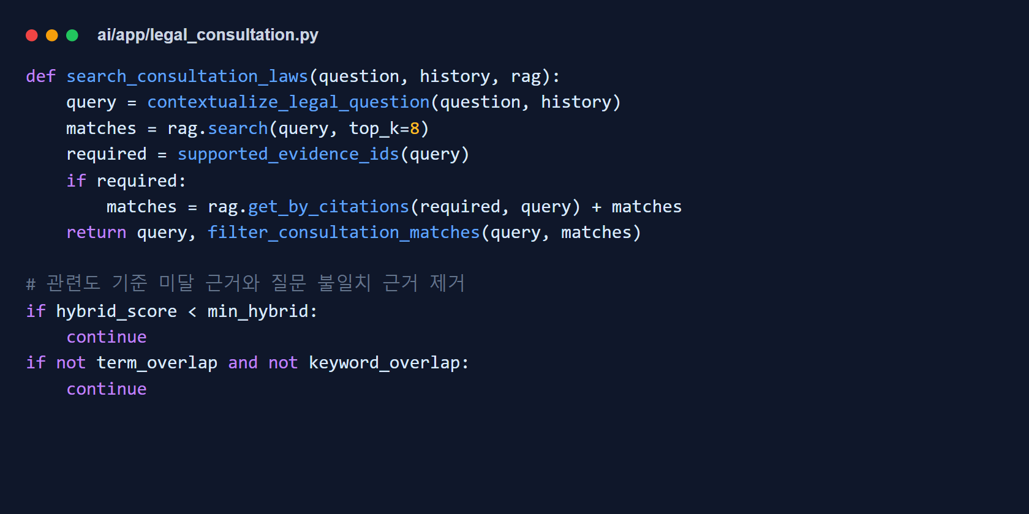
3.6 노동법 상담 RAG
상담 처리 단계
1
현재 질문·후속 대화 문맥화
2
Ko-SRoBERTa 법령 검색
3
관련도·키워드·필수 출처 검증
4
근거 부족 시 LLM 호출 중단
5
결론 우선 답변·사용 출처만 표시
24
Notes:
[Sources]
- ai/app/legal_consultation.py
- ai/app/rag/service.py

Slide 25
3.7 화면 설계: 메인·회원
LAWZIC
LAWZIC
계약서의 위험을
근거와 함께 확인하세요.
로그인
이메일
계약서 분석
비밀번호
로그인
25
Notes:
[Sources]
- frontend/src/pages/HomePage.jsx
- frontend/src/pages/LoginPage.jsx
- frontend/src/pages/SignupPage.jsx

Slide 26
3.7 화면 설계: 분석실
계약서 업로드
분석 결과
종합 위험도 MEDIUM
PDF 선택 또는
드래그 앤 드롭
위험 조항
원문 · 판단 이유 · 권고 · 안전한 대체 문구
분석하기
PDF 페이지 보기
리포트 다운로드
분석 이력
26
Notes:
[Sources]
- frontend/src/pages/ContractWorkspacePage.jsx
- frontend/src/pages/ContractAnalysisPage.jsx
- frontend/src/hooks/useContractWorkspace.js

Slide 27
3.7 화면 설계: 상담·마이페이지
노동법 AI 상담
마이페이지
회원정보 수정
LAWZIC AI 답변과 출처
분석 이력
사용자 질문
상담 이력
질문을 입력하세요
회원 탈퇴
27
Notes:
[Sources]
- frontend/src/pages/LegalConsultationPage.jsx
- frontend/src/pages/MyPage.jsx

Slide 28
3.8 논리 ERD
사용자
1:N
1:N
계약서
소셜 계정
1:1
1:N
분석 결과
상담 이력
계정 복구 토큰과 OAuth 로그인 티켓은 사용자 인증 수명주기를 보조
28
Notes:
[Sources]
- backend/src/main/java/com/lawzic/api/user/User.java
- backend/src/main/java/com/lawzic/api/contract/Contract.java
- backend/src/main/java/com/lawzic/api/analysis/AnalysisResult.java

Slide 29
3.8 물리 ERD
users
contracts
analysis_results
legal_consultation_history
PK id
UQ email
password_hash
name · role
consent_*
PK id
FK user_id
UQ stored_filename
status
uploaded_at
PK id
FK contract_id
result_json LONGTEXT
created_at
PK id
FK user_id
question
response_json
social_identities
password_reset_tokens
oauth_login_tickets
PK id
FK user_id
UQ provider+provider_user_id
PK id
FK user_id
UQ token_hash
expires_at
PK id
FK user_id nullable
UQ token_hash
provider · flags
29
Notes:
[Sources]
- backend/src/main/java/com/lawzic/api/** entity classes

Slide 30
4.1 전체 일정 계획
수행 단계
W1
W2
W3
W4
W5
W6
W7
W8
기획·조사
요구사항
UI·DB 설계
회원·인증
계약 분석
RAG 상담
통합·보완
배포 준비
관리 기준: 주간 산출물 검토 · 기능 단위 Git 커밋 · 회귀 테스트 · 주요 위험 조기 공유
30
Notes:
[Sources]
- LAWZIC 프로젝트 로컬 소스 코드 및 설계 문서

Slide 31
4.2 수행 계획 및 관리
산출물 관리
품질 관리
위험 관리
요구사항 정의서
API·ERD·화면 설계
테스트 결과
배포 체크리스트
기능 단위 코드 리뷰
SAFE~HIGH 회귀 테스트
출처 일치 검증
오류 재현 문서화
LLM 지연·실패 폴백
법령 데이터 최신성
OAuth·DB 환경 설정
개인정보·파일 보관 정책
완료 기준: 주요 사용자 여정이 통합 테스트를 통과하고, 분석 결과의 원문·판단·출처가 추적 가능할 것
31
Notes:
[Sources]
- LAWZIC 프로젝트 로컬 소스 코드 및 설계 문서

Slide 32
LAWZIC
착수 범위
근로계약서 분석 · 노동법 상담 · 계정·이력 관리
목표
설명 가능하고 검증 가능한 법률 AI 서비스의 구현
PROJECT KICK-OFF REPORT
Notes:
[Sources]
- LAWZIC 프로젝트 로컬 소스 코드 및 설계 문서

